Slide 1
实 验
进程的创建

Slide 2

实 验 目 的
练习使用 EOS API 函数 CreateProcess 创建一个进程，掌握创建进程的方法，理解进程和程序的区别。
调试跟踪 CreateProcess 函数的执行过程，了解进程的创建过程，理解进程是资源分配的单位。

Slide 3
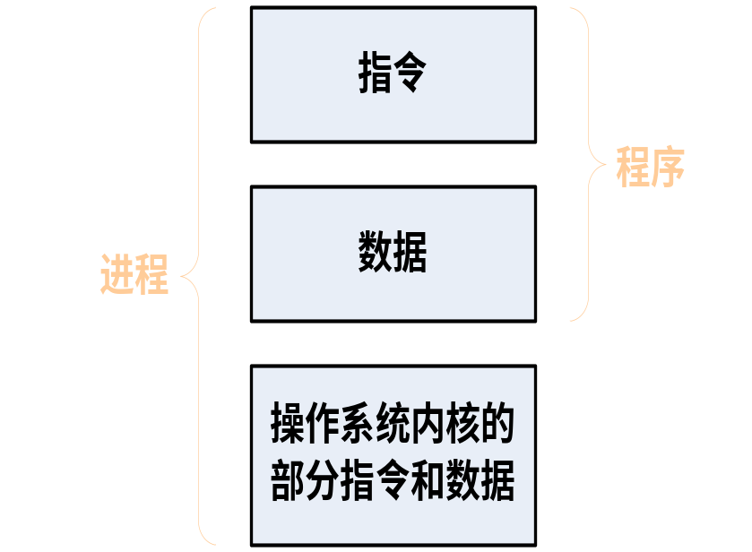
程序和进程
进程是动态的，程序是静态的。
进程是暂时的，程序可长久保存。
进程和程序的组成不同。
进程与程序的对应关系。

Slide 4
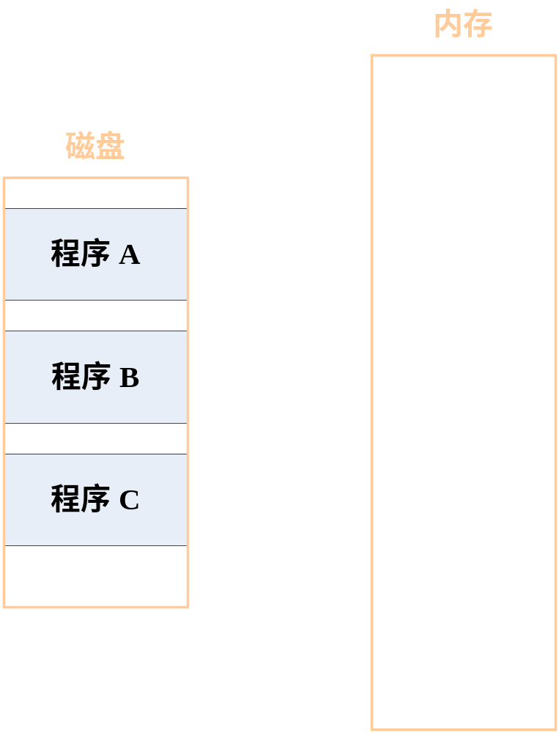
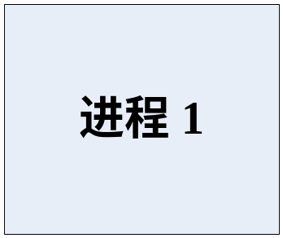


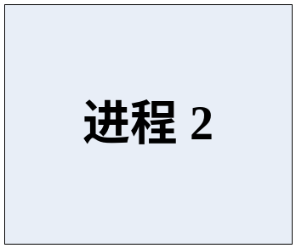

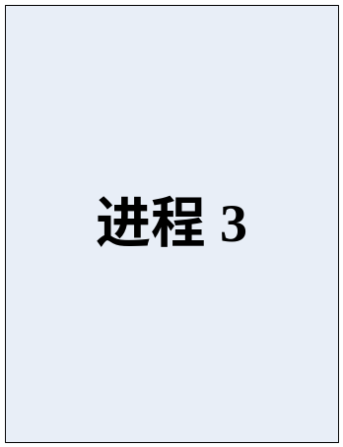


Slide 5
进程控制块
（PCB: Process Control Block）
typedef struct _PROCESS {
BOOLEAN System; // 是否系统进程
UCHAR Priority; // 进程的优先级
PMMPAS Pas; // 进程地址空间
PHANDLE_TABLE ObjectTable; // 进程的内核对象句柄表
LIST_ENTRY ThreadListHead; // 线程链表头
PTHREAD PrimaryThread; // 主线程指针
LIST_ENTRY WaitListHead; // 等待队列，等待进程结束的线程在此队列等待
PSTR ImageName; // 二进制映像文件名称
PSTR CmdLine; // 命令行参数
PVOID ImageBase; // 可执行映像的加载基址
PPROCESS_START_ROUTINE ImageEntry; // 可执行映像的入口地址
HANDLE StdInput; // 标准输入句柄
HANDLE StdOutput; // 标准输出句柄
HANDLE StdError; // 标准错误输出句柄
ULONG ExitCode; // 进程退出码
} PROCESS;

Slide 6
线程控制块
（TCB: Thread Control Block）
typedef struct _THREAD {
PPROCESS Process; // 线程所属进程指针
LIST_ENTRY ThreadListEntry; // 进程的线程链表项
UCHAR Priority; // 线程优先级
UCHAR State; // 线程当前状态
ULONG RemainderTicks; // 剩余时间片，用于时间片轮转调度
STATUS WaitStatus; // 阻塞等待的结果状态
KTIMER WaitTimer; // 用于有限等待唤醒的计时器
LIST_ENTRY StateListEntry; // 所在状态队列的链表项
LIST_ENTRY WaitListHead; // 所有等待线程结束的线程都在此队列等待
PVOID KernelStack; // 线程位于内核空间的栈
CONTEXT KernelContext; // 线程执行在内核状态的上下文环境状态
PMMPAS AttachedPas; // 线程在执行内核代码时绑定进程地址空间
PTHREAD_START_ROUTINE StartAddr; // 线程的入口函数地址
PVOID Parameter; // 传递给入口函数的参数
ULONG LastError; // 线程最近一次的错误码
ULONG ExitCode; // 线程的退出码
} THREAD;

Slide 7
CONTEXT 结构体定义
typedef struct _CONTEXT
{
ULONG Eax;
ULONG Ecx;
ULONG Edx;
ULONG Ebx;
ULONG Esp;
ULONG Ebp;
ULONG Esi;
ULONG Edi;
ULONG Eip;
ULONG EFlag;
ULONG SegCs;
ULONG SegSs;
ULONG SegDs;
ULONG SegEs;
ULONG SegFs;
ULONG SegGs;
}CONTEXT, *PCONTEXT;

Slide 8
CreateProcess 函数
BOOL CreateProcess(
IN PCSTR ImageName,
IN PCSTR CmdLine,
IN ULONG CreateFlags,
IN PSTARTUPINFO StartupInfo,
OUT PPROCESS_INFORMATION ProcInfo
);
typedef struct _STARTUPINFO {
HANDLE StdInput;
HANDLE StdOutput;
HANDLE StdError;
} STARTUPINFO, *PSTARTUPINFO;
typedef struct _PROCESS_INFORMATION {
HANDLE ProcessHandle;
HANDLE ThreadHandle;
ULONG ProcessId;
ULONG ThreadId;
} PROCESS_INFORMATION,*PPROCESS_INFORMATION;

Slide 9
其它 API 函数
HANDLE GetStdHandle(
ULONG StdHandle
)
#define STD_INPUT_HANDLE 1
#define STD_OUTPUT_HANDLE 2
#define STD_ERROR_HANDLE 3
ULONG WaitForSingleObject(
IN HANDLE Handle,
IN ULONG Milliseconds
)
BOOL GetExitCodeProcess(
IN HANDLE ProcessHandle,
OUT PULONG ExitCode
)
BOOL CloseHandle(
HANDLE Handle
)
ULONG GetLastError(
VOID
)

Slide 10

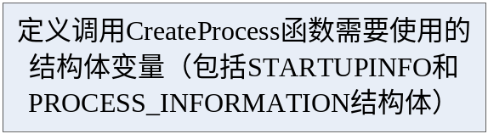
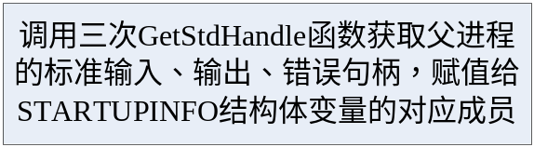
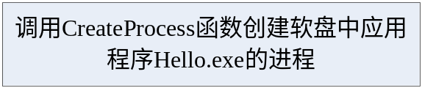
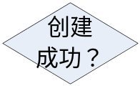



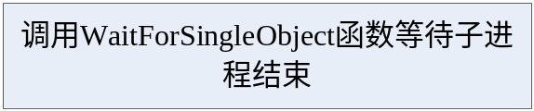
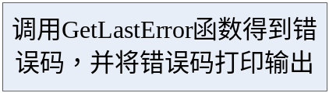
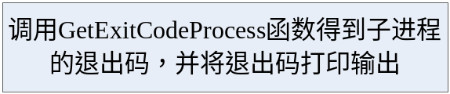
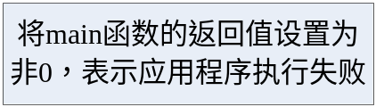

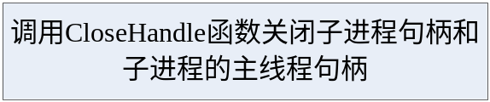

main 函数流程图

